Slide 1
종합설계 PROJECT

Slide 2
상황분석

Slide 3
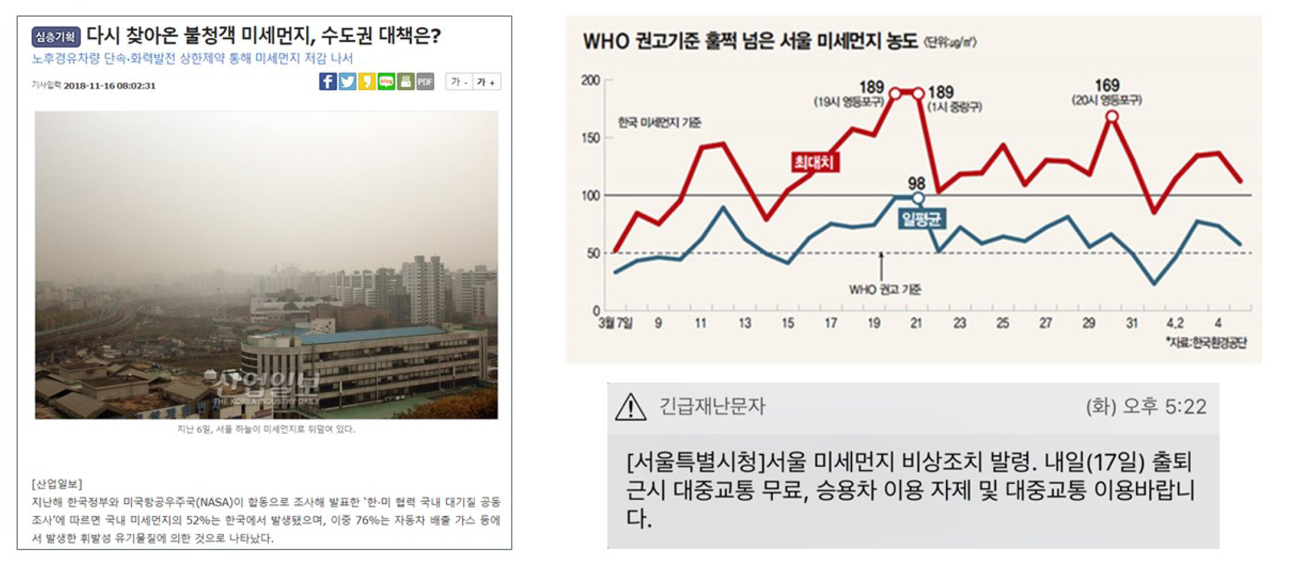
상황분석
: 서울시 대기 현황

Slide 4
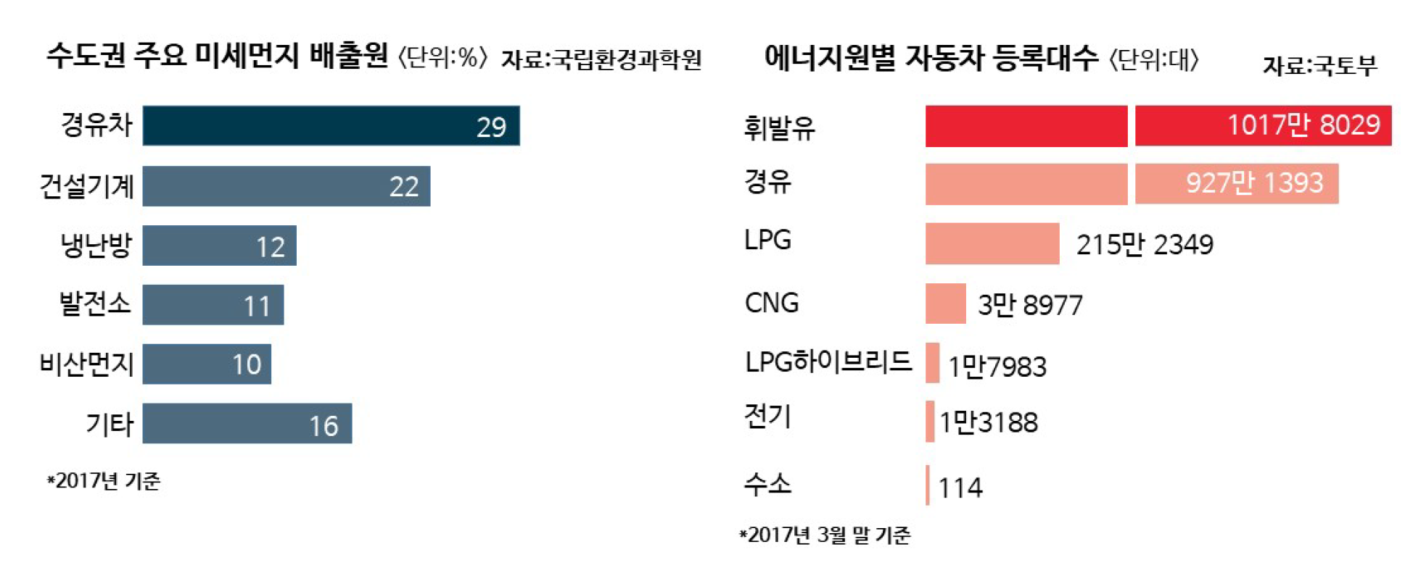
상황분석
: 서울시 대기 현황

Slide 5
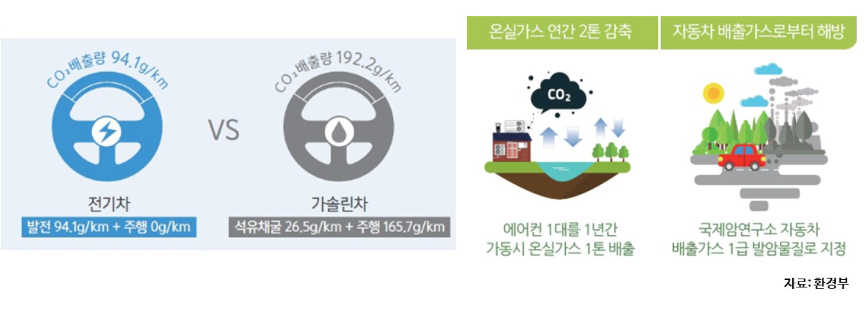

상황분석
: 전기차의 효과
Why?
-> 전기자동차 1대 보급 = 연간 ${CO}_{2}$ 2톤 감축

Slide 6

상황분석
: 전기차의 효과
친환경 주행
휘발유 자동차는 1km당 150g의 이산화탄소를 배출하나, 전기차는 유해가스를 배출하지 않음.
경제적 주행 전기모터와 심야전기로 구동하여 운행 비용이 저렴하고, 차량 수명이 길어 사회적 비용 절감
안전한 주행
전기모터 사용으로 사고시 폭발의 위험성 저하

Slide 7
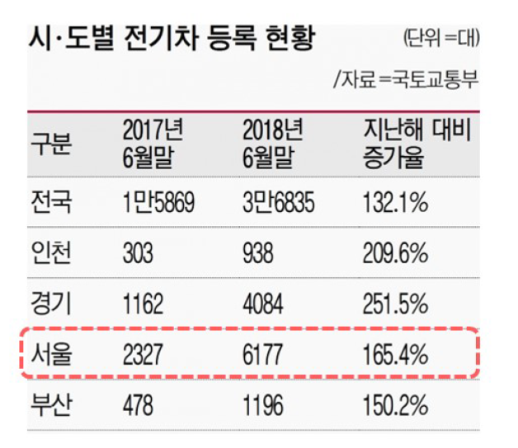
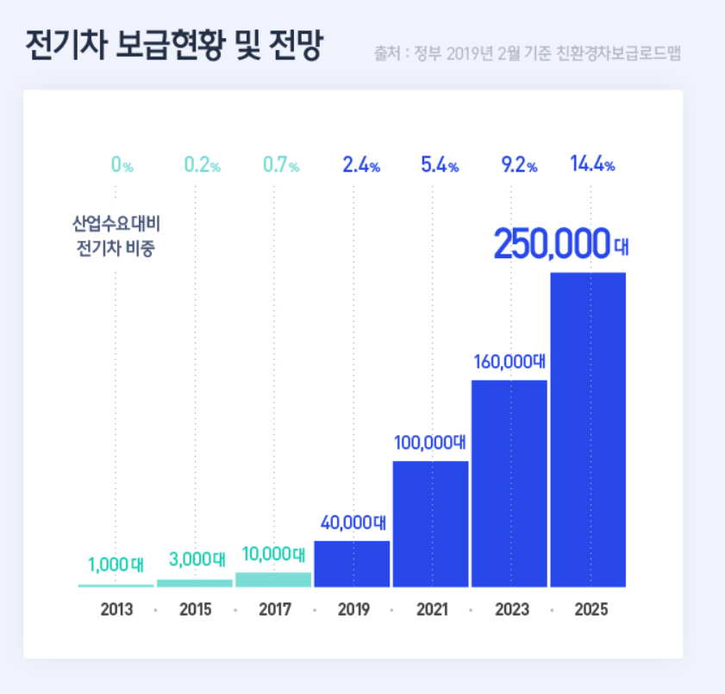
상황분석
: 전기차 보급률
전기차 보급률이 급격하게 증가하고 있다.

Slide 8

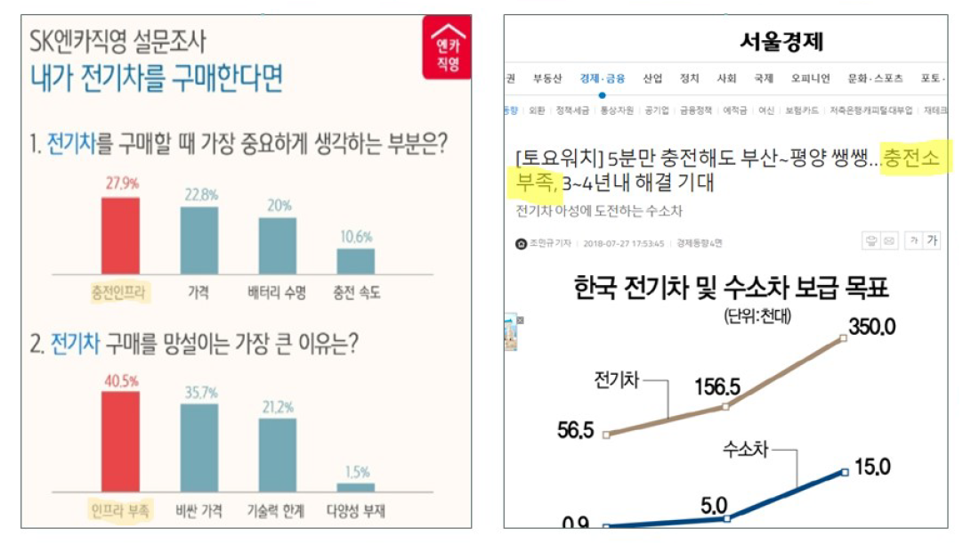
상황분석
: 충전소의 부족
충전소의 보급 필요

Slide 9
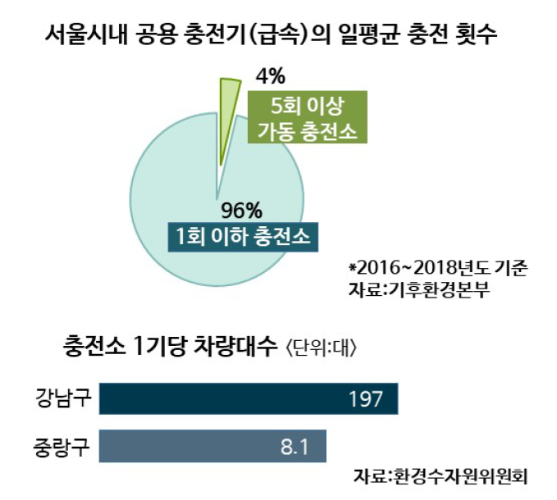
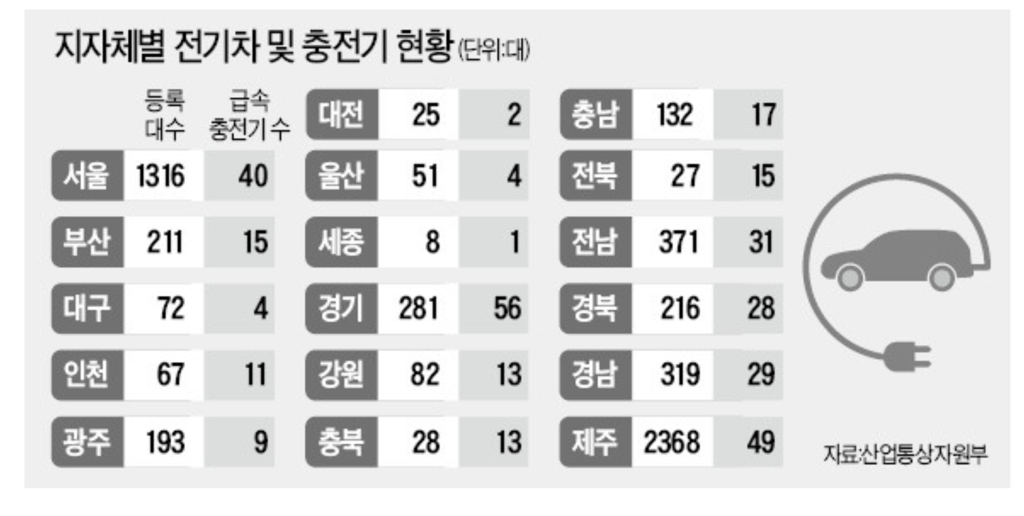
상황분석
: 충전소의 현황
전기차 충전소의 접근 효율성 의 문제.

Slide 10
문제상황
(적지선정)

Slide 11

How To?

Slide 12
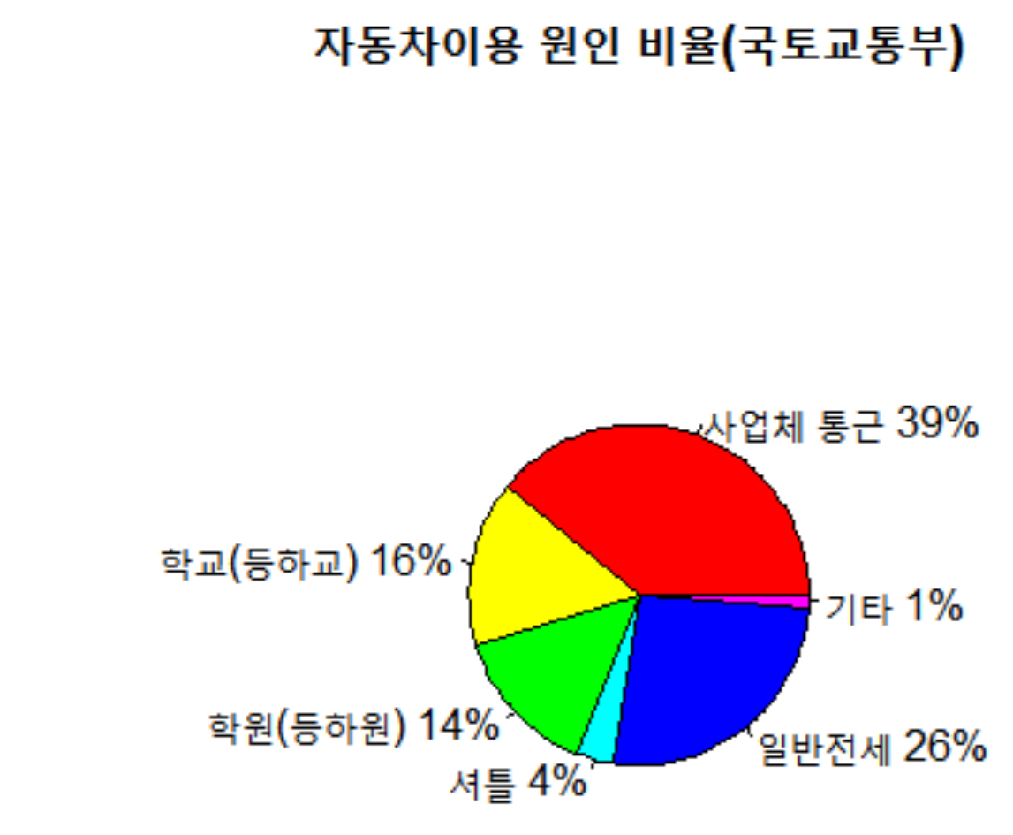
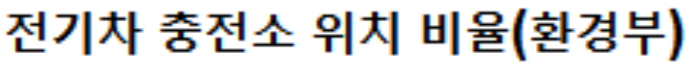
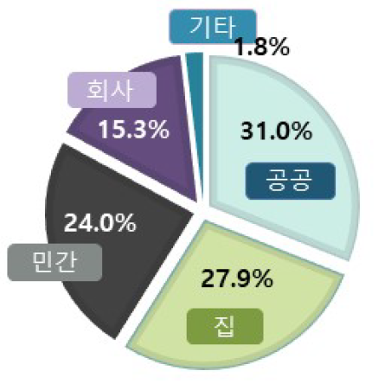


적지선정론
: 데이터분석 - 요인설정
주 사용 용도는 (등,하교 + 사업체 통근) 55% 로 제일 높다.
배터리의 주요 충전장소는 공공기관이 31%로 제일 높다.
직장 인구 를 요인으로 설정
$$∴$$
집객시설 을 요인으로 설정
$$∴$$
마지막으로 충전소와의 거리 를 요인으로 설정

Slide 13
적지선정론
: 데이터분석 - 처리과정
2. 반경에 포함되지 않는 동 추출
4. 충전소 입지에 가장 적합한 군집 선정
1. 전기 충전소 위치 & 반경 1km 표시
3. 추출된 동들의 요인 분석 & 클러스터링
->고려요인
동별 직장 및 생활 인구
집객시설 밀집도
5. 선정된 최종 군집 중 반경 1.5km에 포함되지 않는 최종 적지 선정
집객시설 : 공용주차장, 주민센터, 대규모점포, 아파트

Slide 14

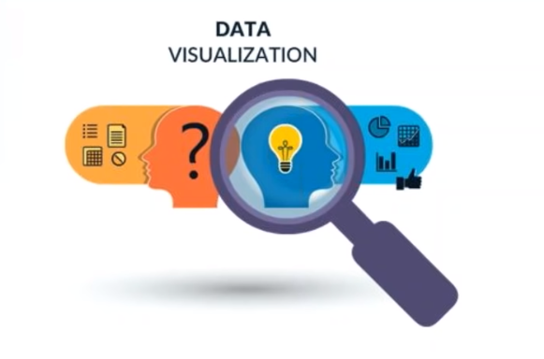

적지선정론
: 데이터분석 – 데이터 추출 및 시각화

Slide 15
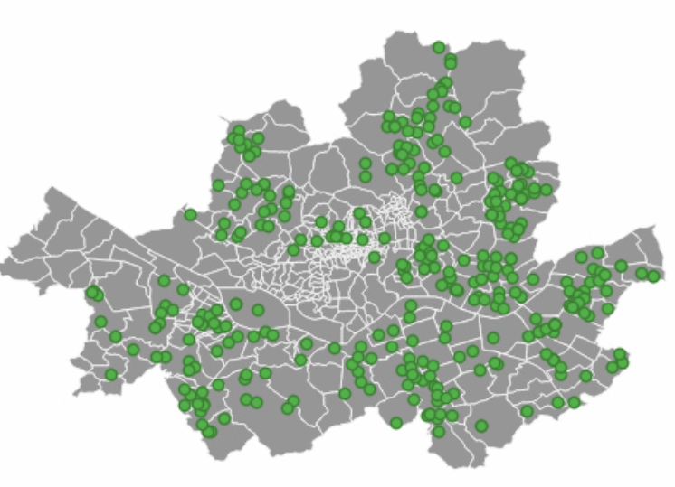
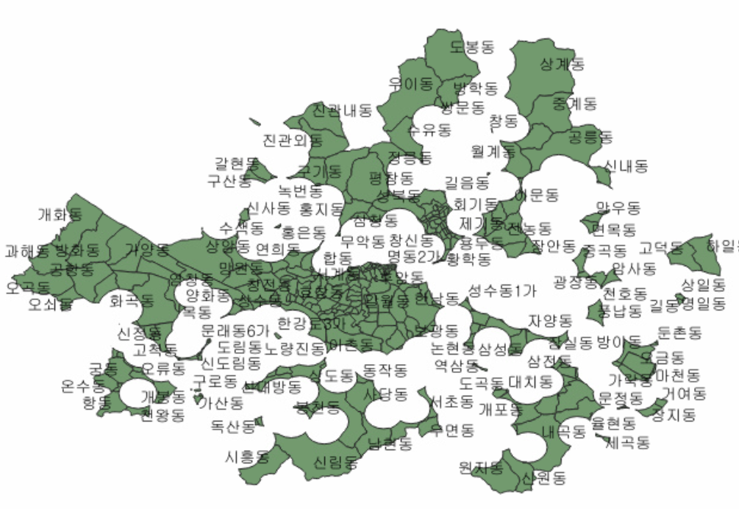
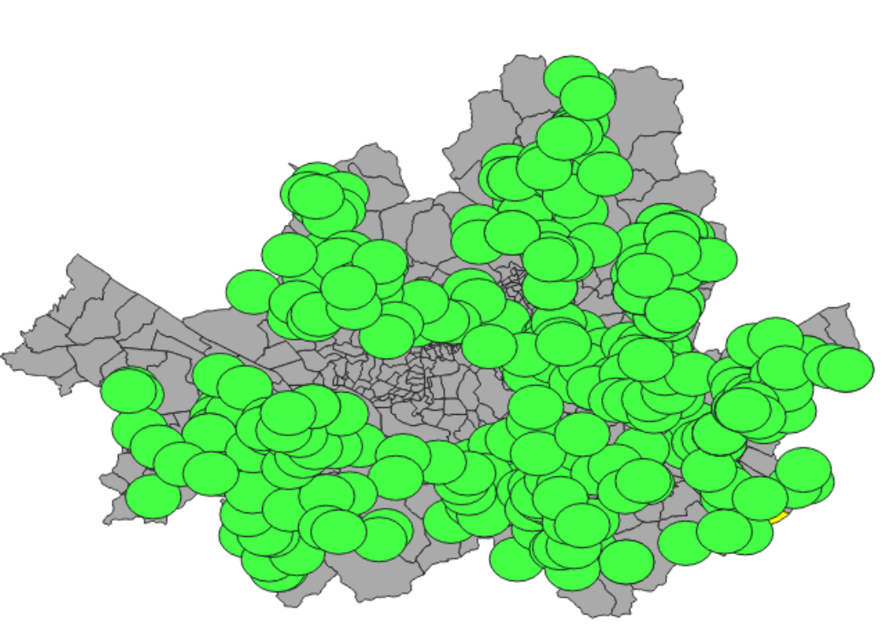
적지선정론
: 시각화 1. 충전소 반경 1km 포함 안되는 동 추출
서울시 충전소
충전소 1km 버퍼
반경 1km 미포함 동

Slide 16
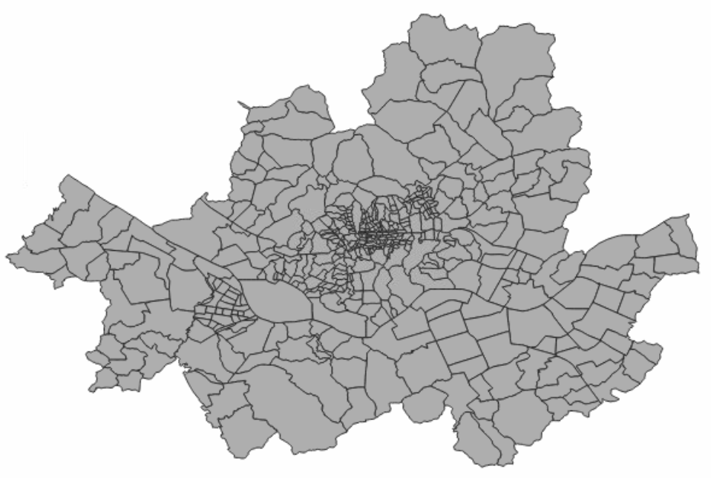
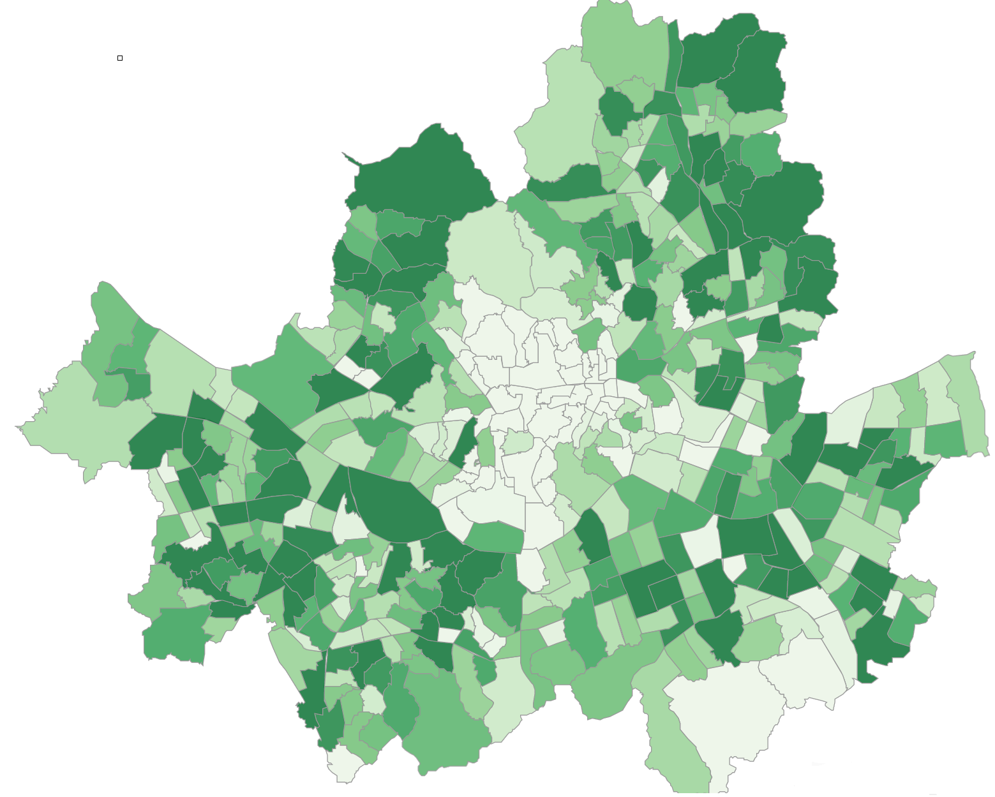
적지선정론
: 시각화 2. 서울시(동 별) 인구 산출
서울시 행정구역(동)
서울시 행정동별 직장인구 (20~50대)

Slide 17
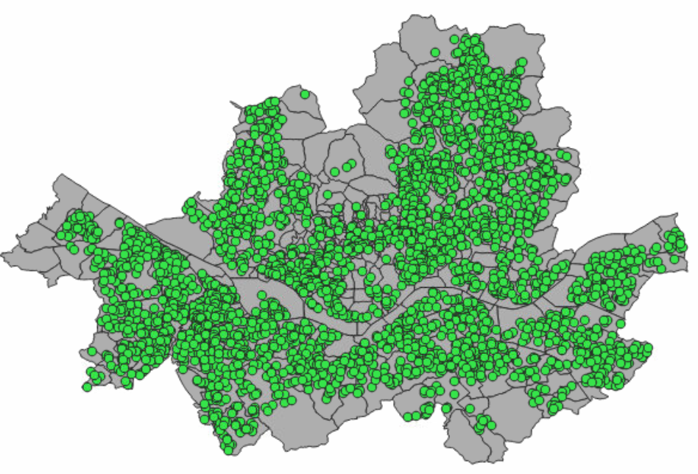
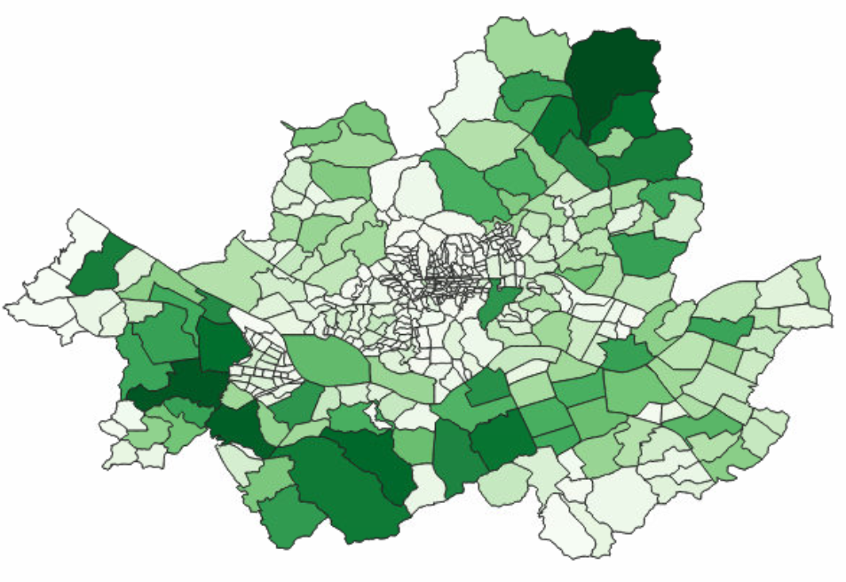
적지선정론
: 시각화 3. 서울시 집객시설 정도 산출
서울시행정구역(동)
집객시설 분포
Point In Polygon ( 개수 분류 )

Slide 18
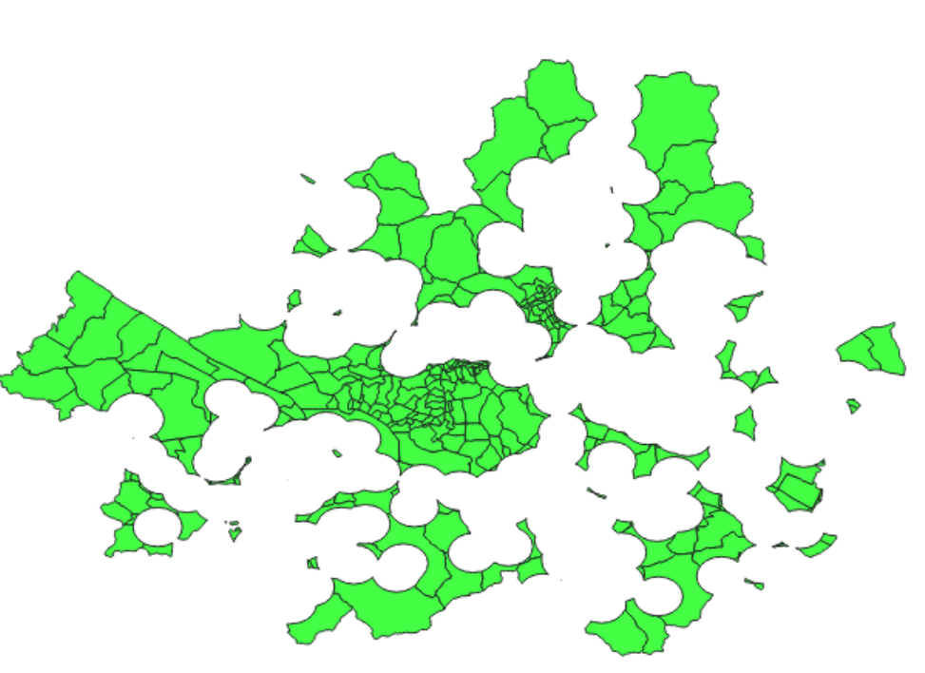
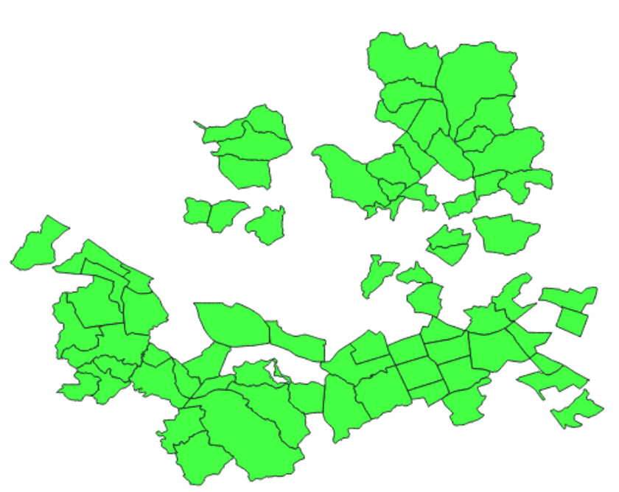
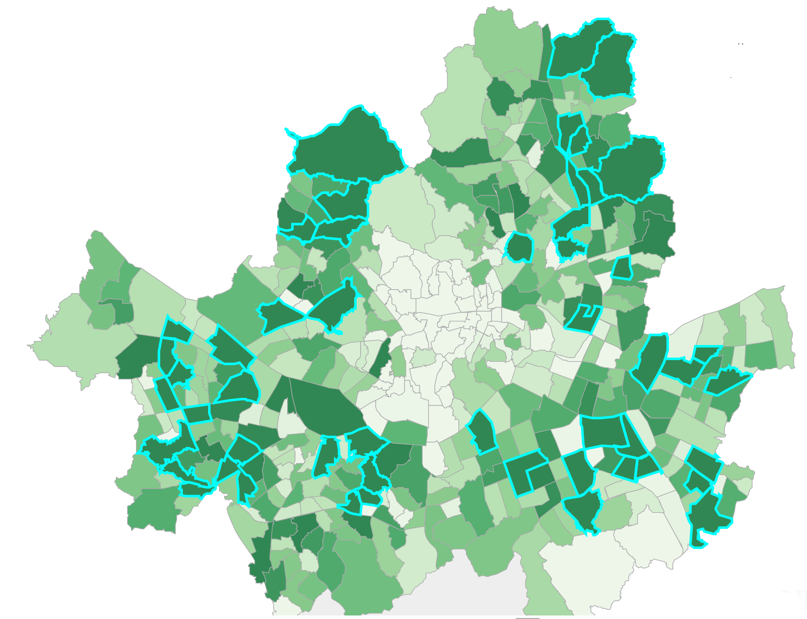
적지선정론
: 시각화 4. 조건1,2,3 고려 하여 최종 동 산출
충전소 부족한 동
집객시설 개수 >15↑ 동
인구수 상위50개 동

Slide 19
적지선정론
: 시각화 5. Clustering
충전소 부족 and 집객시설 | 충전소 부족 and 인구 Top 50 | 집객시설 and 인구 Top50
가락동, 가양동, 개봉동, 개포동, 고척동, 공릉동, 구로동, 구의동, 길음동, 논현동, 대림동, 대치동,도곡동, 돈암동, 독산동, 도봉동, 등촌동, 목동, 면목동, 방배동, 반포동, 방화동, 방학동, 봉천동, 상계동, 사당동, 삼성동, 불광동, 상도동 , 서초동, 송파동, 신길동, 신내동, 시흥동, 신사동, 신당동, 신월동, 신천동, 역삼동, 오류동, 염창동, 응암동, 잠실동, 자양동, 이촌동, 월계동, 이문동, 장지동, 중계동, 전농동, 청담동, 천호동, 창동, 정릉동, 잠원동 | 길동, 광장동, 대방동, 삼전동, 석관동, 석촌동,연희동, 염창동, 오금동, 잠원동, 장지동 | 신도림동, 염창동, 잠원동, 장지동

Slide 20
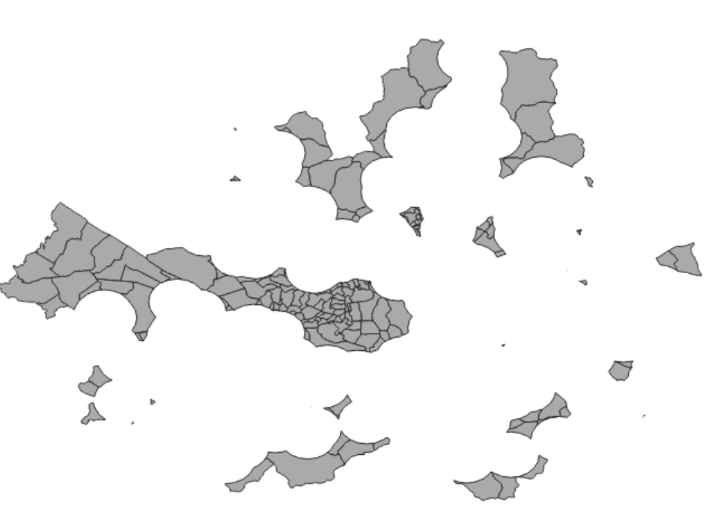
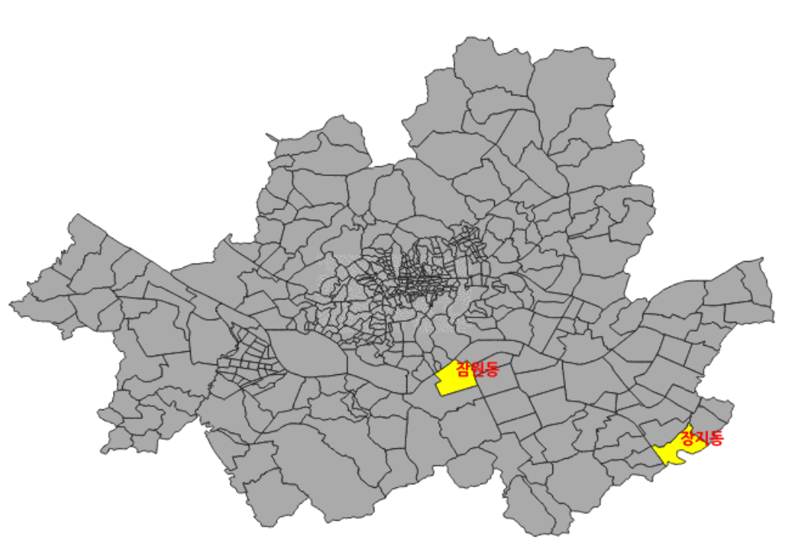
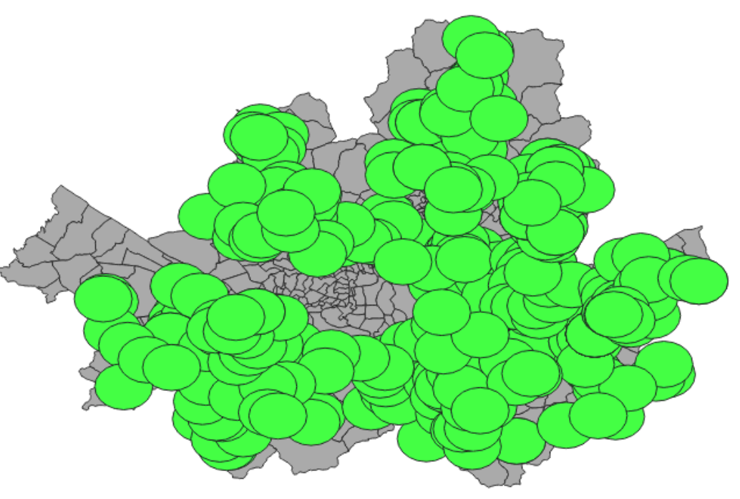
적지선정론
: 최종적지선정
충전소 1.5km버퍼
반경 1.5km 미포함 동
잠원동과 장지동

Slide 21
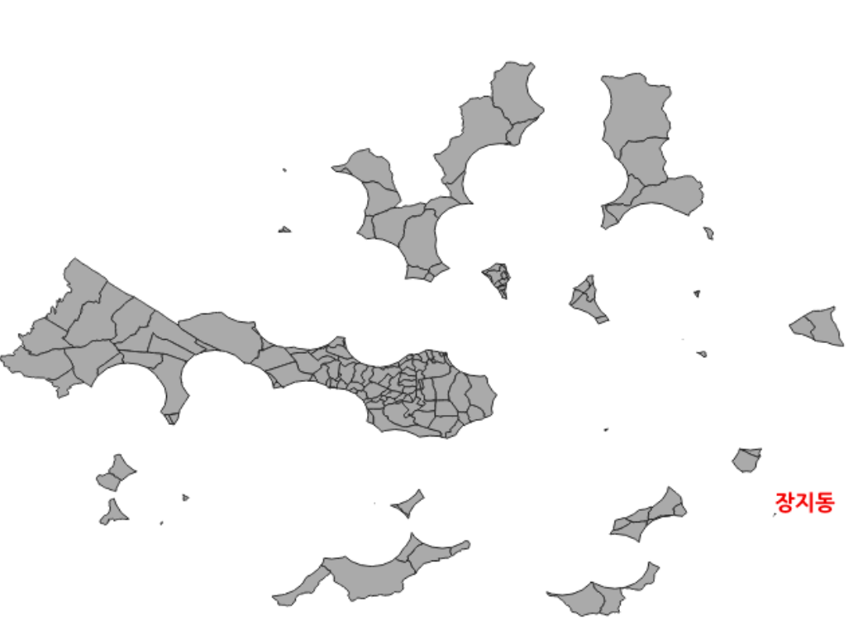
적지선정론
: 최종적지선정
‘장지동’

Slide 22
문제상황
(불법주정차)

Slide 23
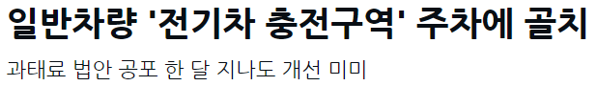
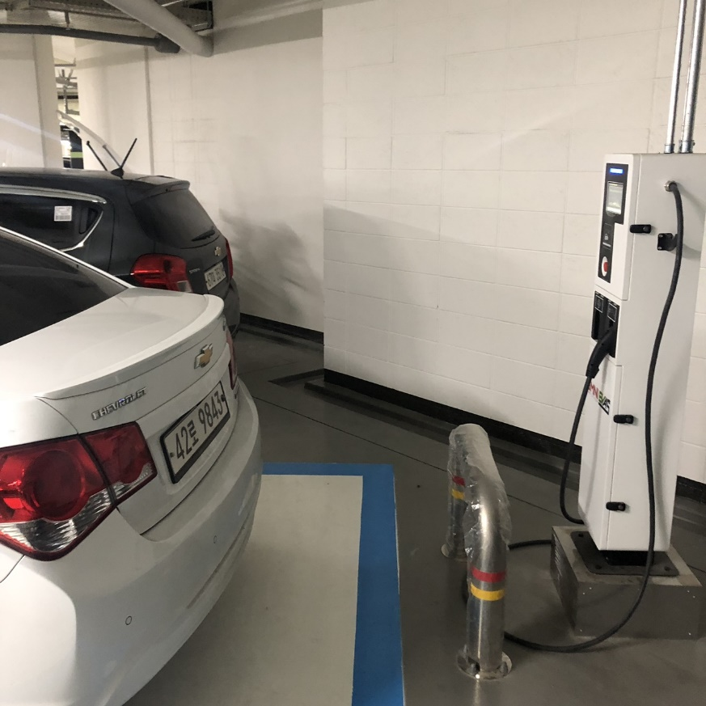
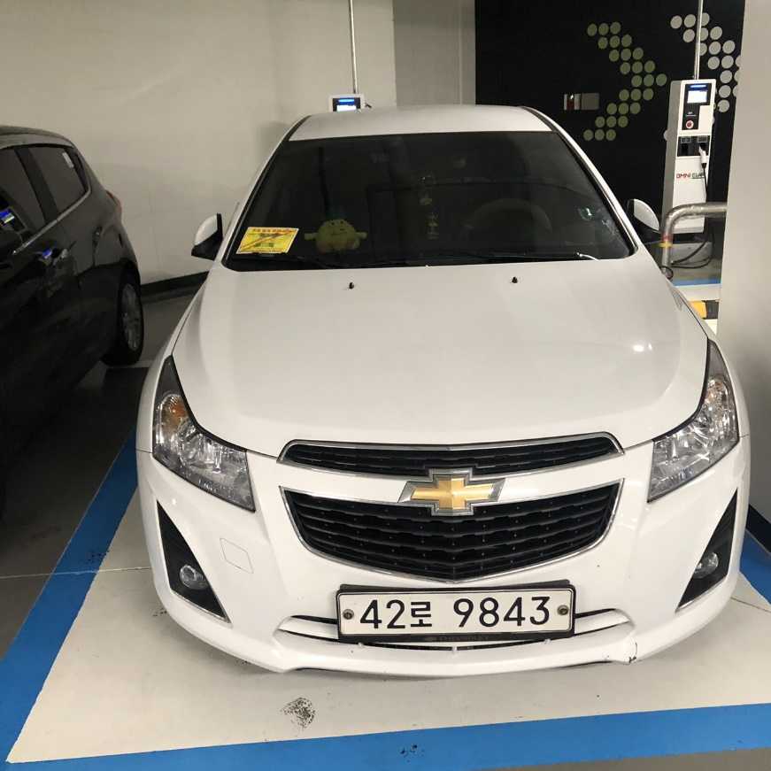
문제상황
: 충전소에 불법주정차 되어있는 차량
충전소 불법주정차 문제 발생

Slide 24

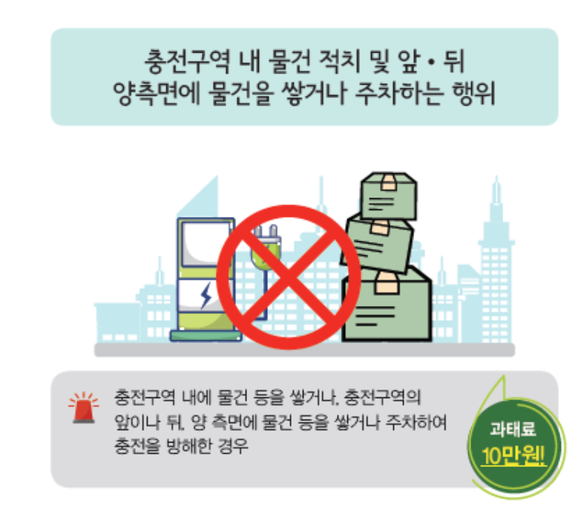
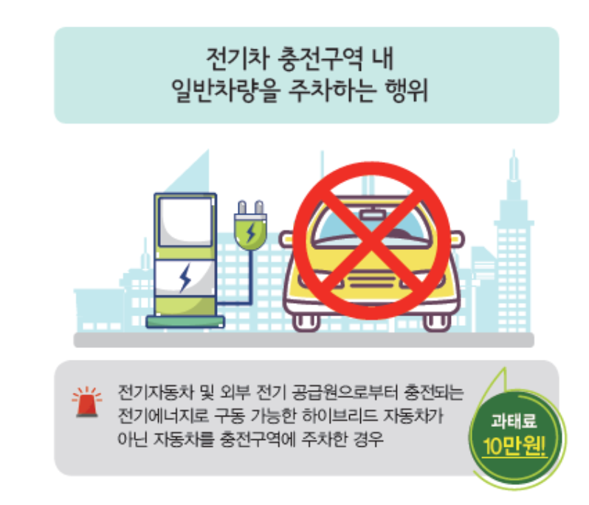
문제상황
: 충전소에 불법주정차 문제

Slide 25
방법론
(Template Matching + Feature Matching)

Slide 26
방법론
: Template Matching
Input Image
Output Image
I(X,Y)
Correlations
O(X’,Y’)
X,Y
X’,Y’
Template Image
Method Of Template Matching

Slide 27

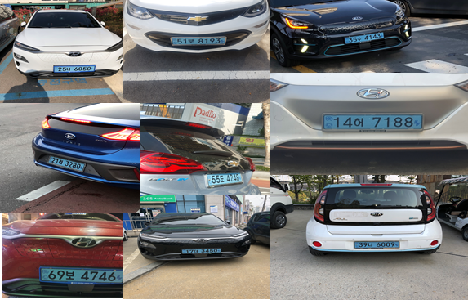
방법론
: Template & Image
Image
Template

Slide 28
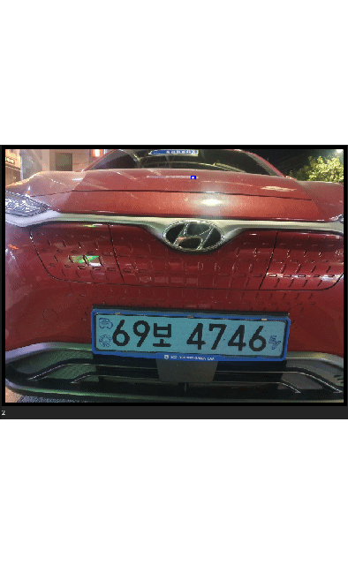
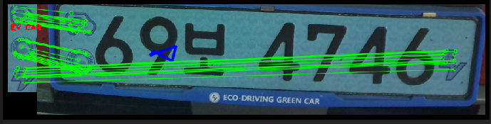
방법론
: Multi Scale Template Matching & Feature Matching
Multi Scale Template Matching
-> Image의 크기를 줄이거나, 늘려서 정밀하게 Template Matching
Feature Matching
-> Template과 Image에서 찾은 Template의 정밀한 유사성 검토

Slide 29
방법론 (색깔로 번호판 인식)

Slide 30
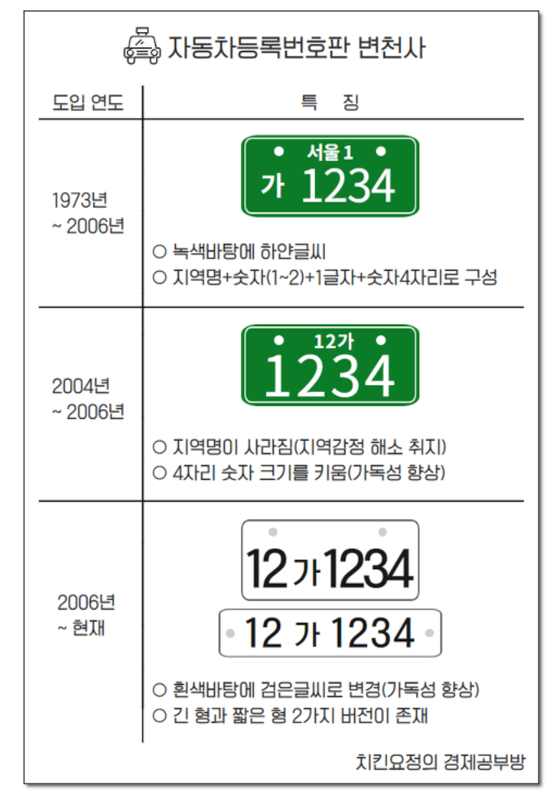
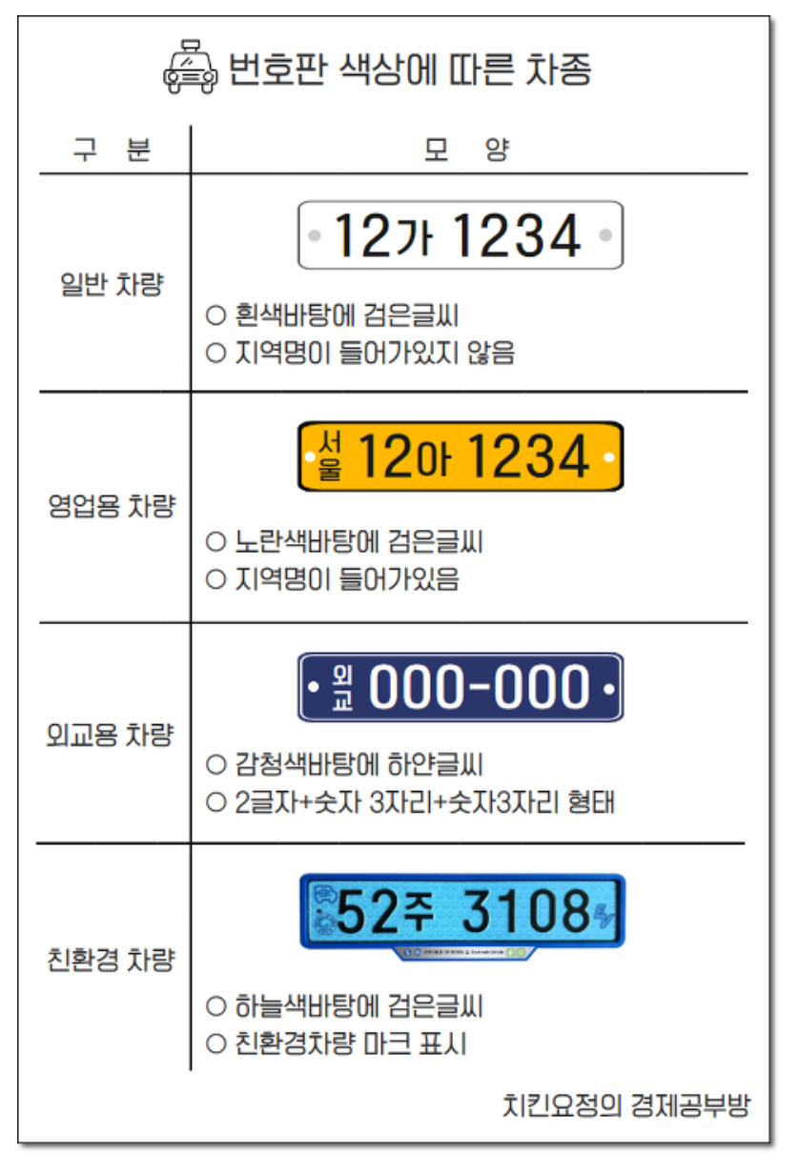
방법론
: 다양한 번호판의 종류

Slide 31
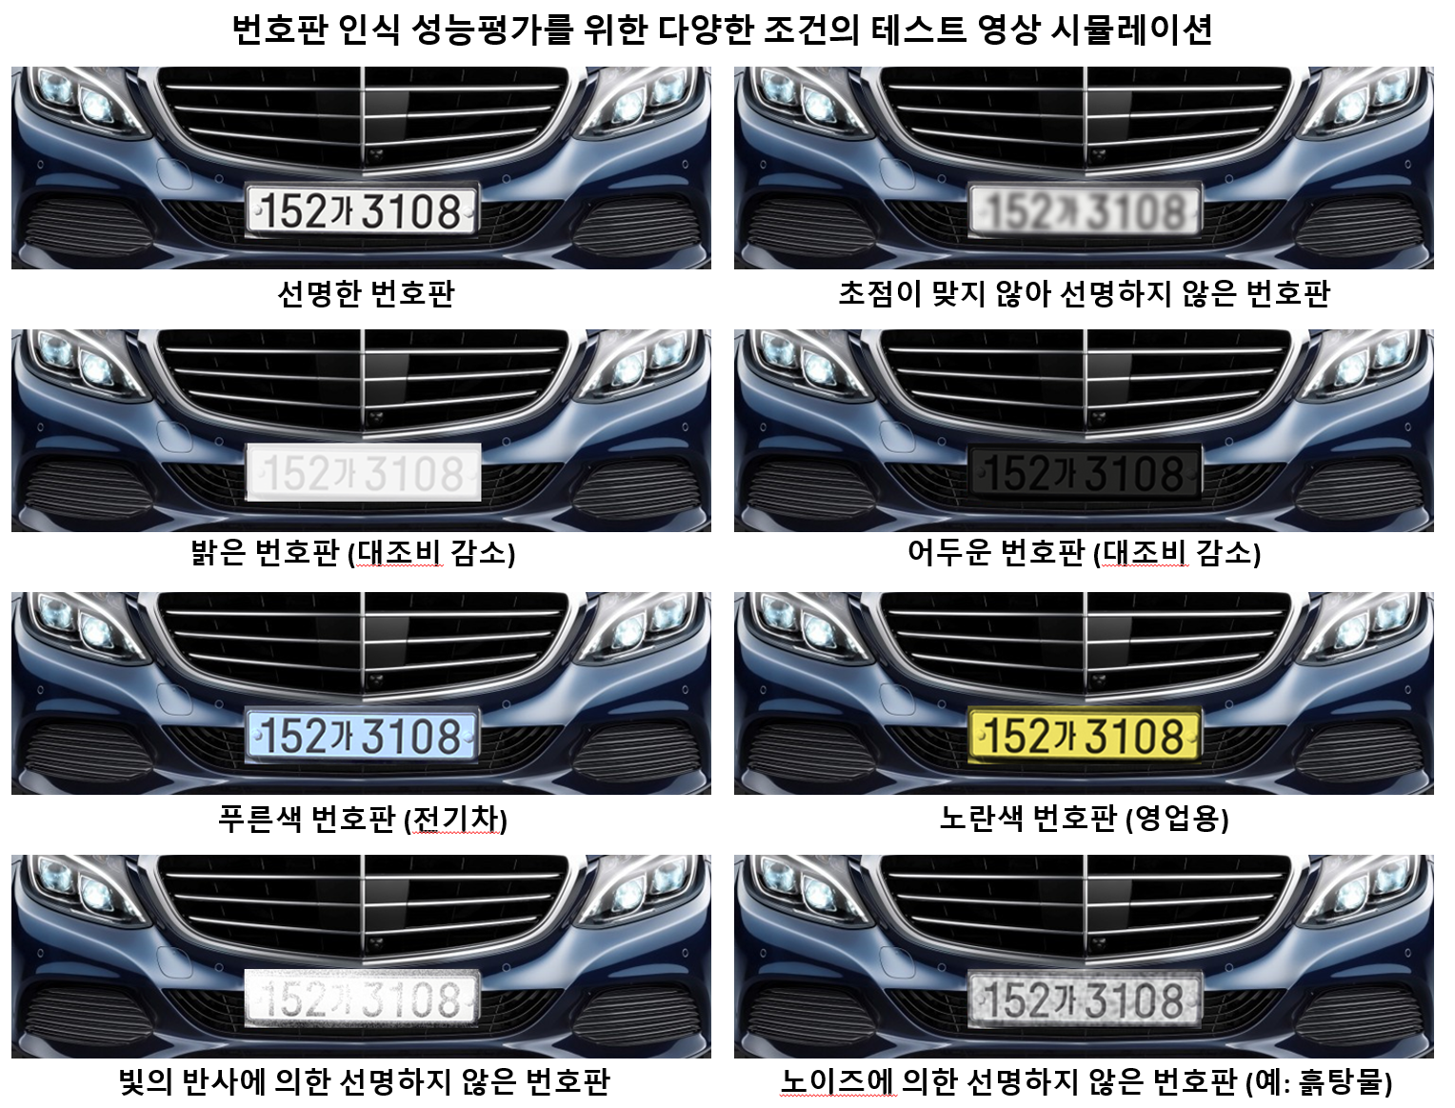
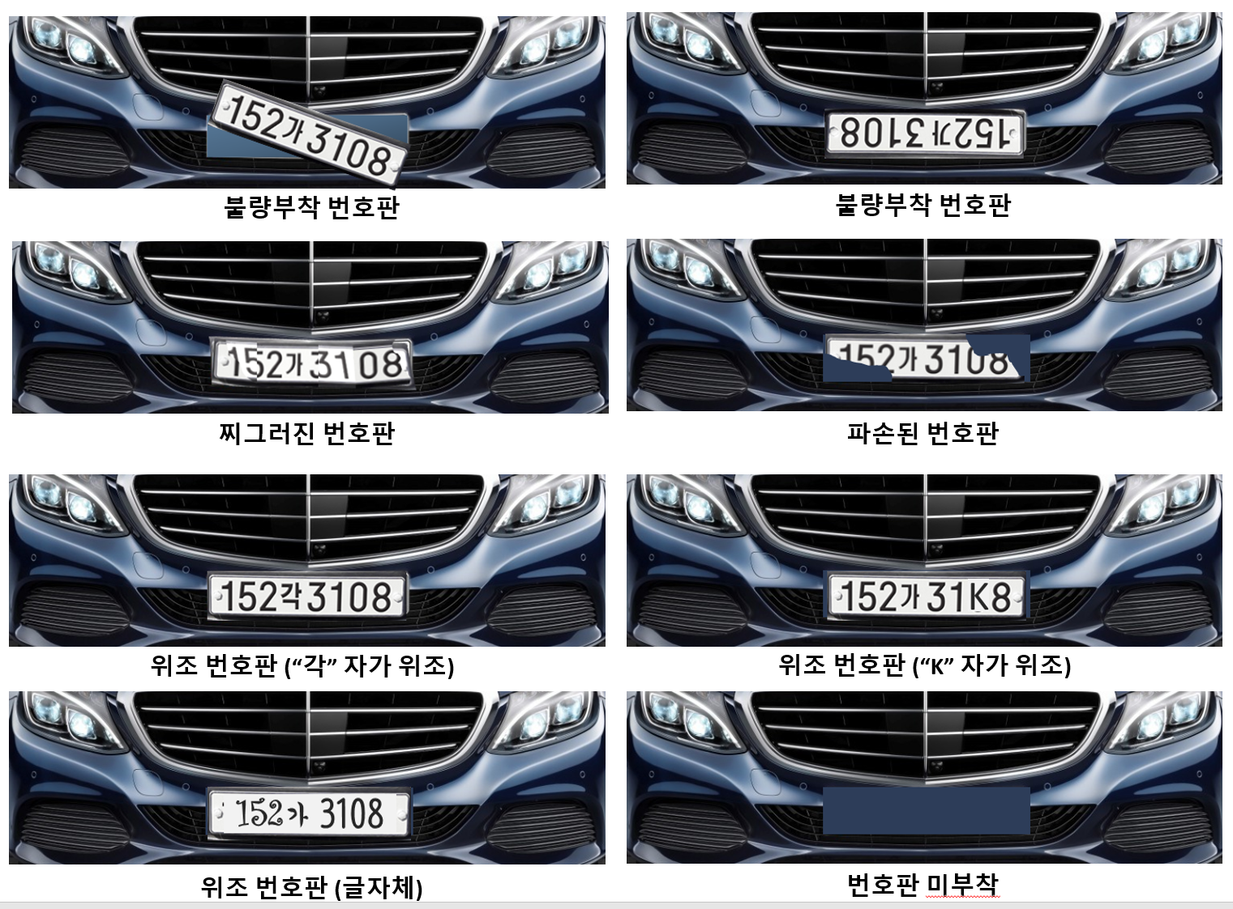
방법론
: 성능평가를 위한 다양한 조건들

Slide 32
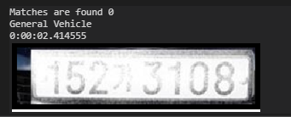
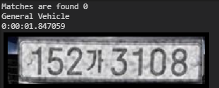
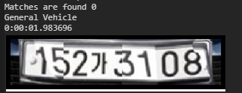
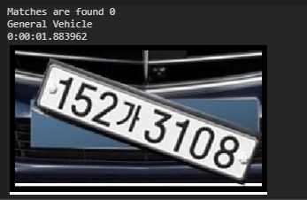
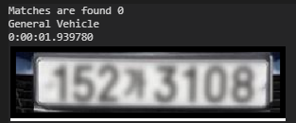
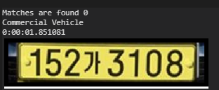
방법론
: 실행결과
빛 반사가 발생한 번호판
흙탕물이 튀긴 번호판
찌그러진 번호판
불량부착 번호판
Blur처리 된 번호판
노랑색 번호판

Slide 33
방법론
: 최종 방법론
옵션 | 일반차량 변수 | 전기차량 변수
Color | +1 / 0 | +1 / 0
Template Matching | +1 / 0 | +1 / 0
Feature Matching | +1 / 0 | +1 / 0
결과 | 최종 결과값이 더 큰 번호판 산출
Ex) Color = 일반차량 / Templatematching = 전기차량 / Feature Matching = 전기차량 = 전기차량 2점 / 일반차량 1점 => ‘전기차’ 로 판별

Slide 34
FLASK

Slide 35
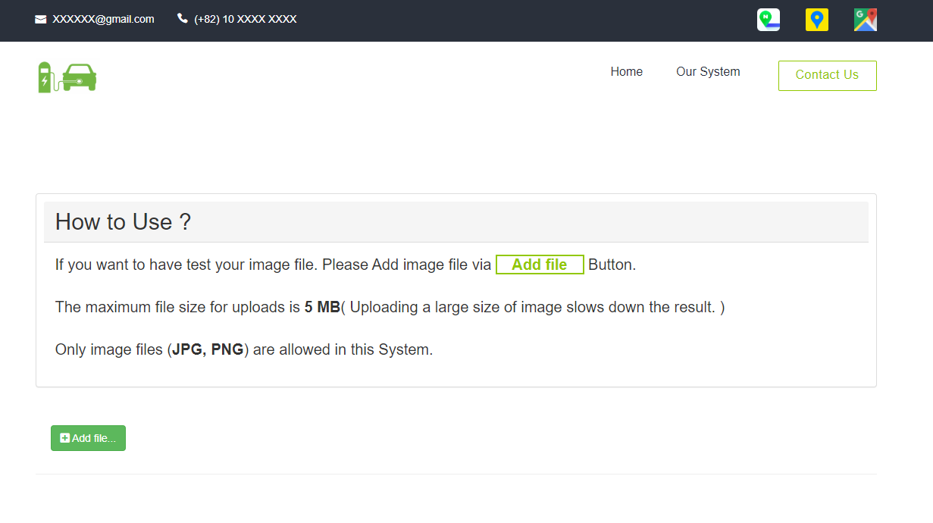
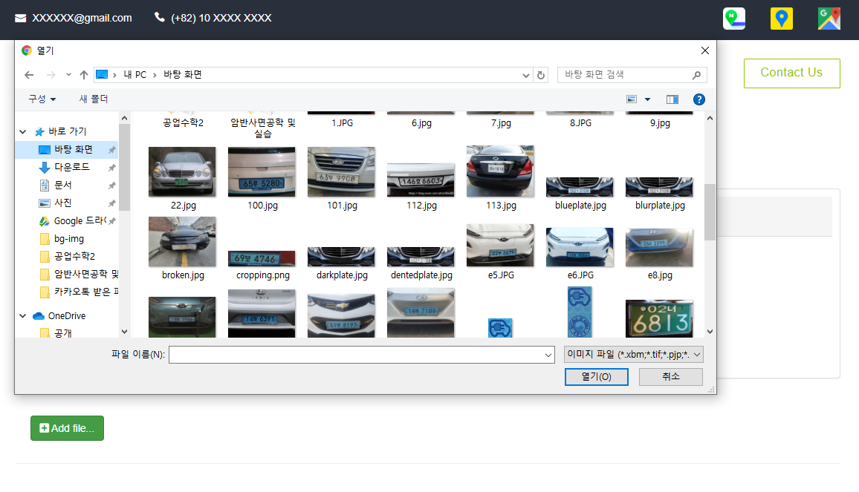
WEB
: FLASK
우리의 Web Site
차량 Image 선택

Slide 36
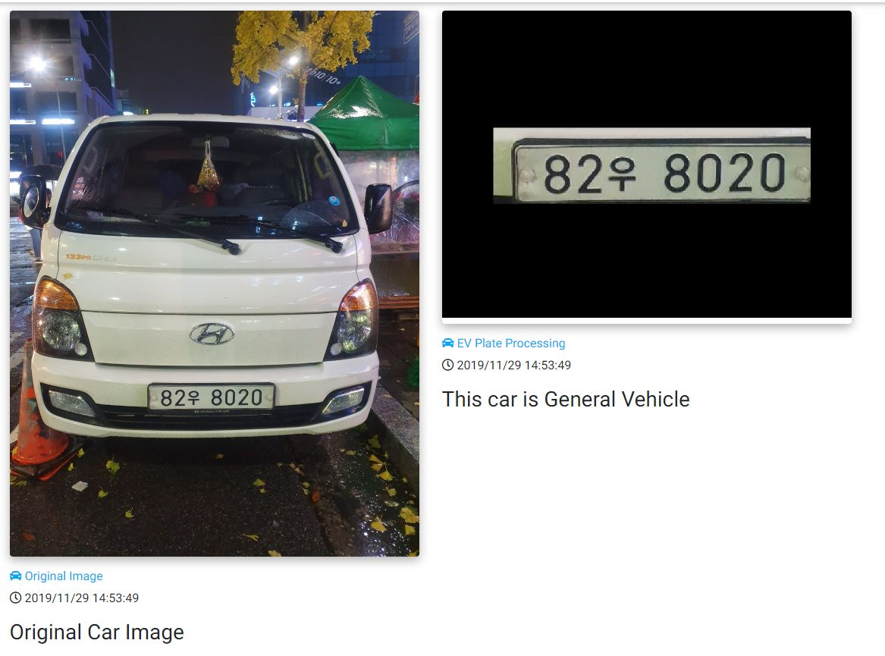
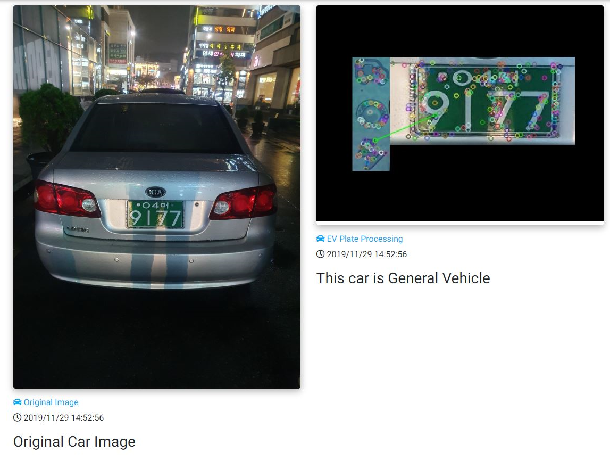
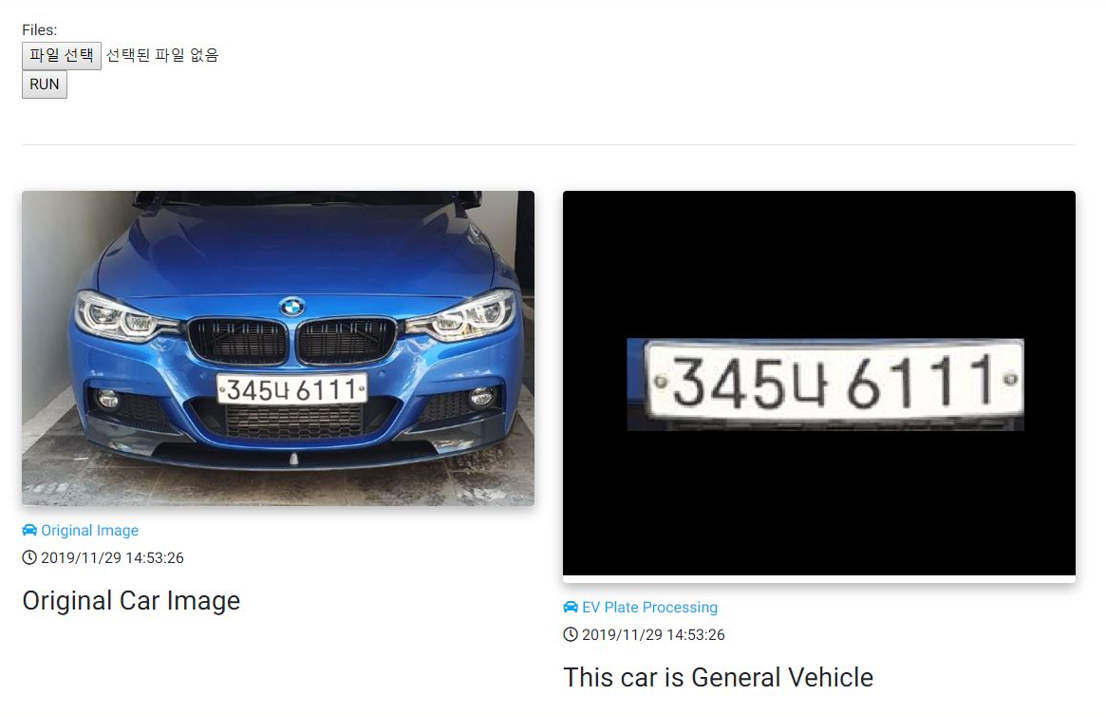
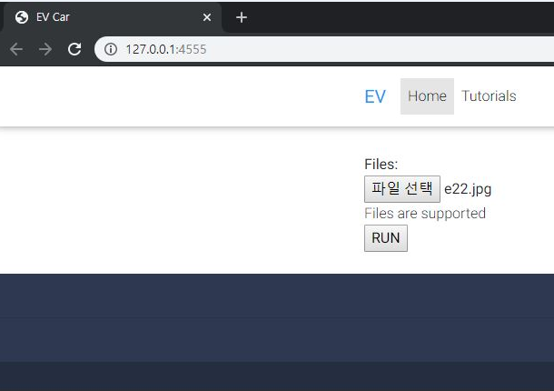



WEB
: FLASK
RUN 누르면 프로그램 작동

Slide 37
WEB

Slide 38
WEB
: Our WEBSITE
http://evstation.herokuapp.com/

Slide 39



결론
: Final Result
적절한 ‘충전소’ 에 새로운 ‘번호판 인식 프로그램’ 을 첨가한다.

Slide 40
다른 이름으로 저장 확인
!
종합설계.pptx이(가) 끝났습니다.
질문을 받겠습니까?
예(Y)
아니요(ㅠ)

